Slide 1
РОССИЙСКИЙ ГОСУДАРСТВЕННЫЙ ГУМАНИТАРНЫЙ УНИВЕРСИСТЕТ ЮРИДИЧЕСКИЙ ФАКУЛЬТЕТ МАГИСТЕРСКАЯ ПРОГРАММА «ЮРИСТ В ФИНАНСОВОЙ СФЕРЕ» (РЕАЛИЗУЕТСЯ КАФЕДРОЙ ФИНАНСОВОГО ПРАВА) (прием осуществляется на договорную форму на очную (дневную), очно-заочную (вечернюю), заочную формы обучения)

Slide 2
САЙТ ЮРИДИЧЕСКОГО ФАКУЛЬТЕТА HTTPS://WWW.RSUH.RU/EDUCATION/IEUP/STRUCTURE/FACULTY-OF-LAW/
МАГИСТЕРСКАЯ ПРОГРАММА «ЮРИСТ В ФИНАНСОВОЙ СФЕРЕ»
ПРЕДСТАВЛЯЕТ СОБОЙ УНИКАЛЬНОЕ СОЧЕТАНИЕ ЮРИСПРУДЕНЦИИ И САМОЙ ВОСТРЕБОВАННОЙ НА СЕГОДНЯШНИЙ ДЕНЬ СФЕРЫ - ПУБЛИЧНЫХ И ЧАСТНЫХ ФИНАНСОВ.
ОБУЧАЮЩИЙСЯ ПО МАГИСТЕРСКОЙ ПРОГРАММЕ «ЮРИСТ В ФИНАНСОВОЙ СФЕРЕ», ПОЛУЧАЕТ ИСКЛЮЧИТЕЛЬНУЮ ВОЗМОЖНОСТЬ НЕ ТОЛЬКО В ТЕОРИИ, НО И НА ПРАКТИКЕ ПОЗНАКОМИТЬСЯ С ДЕЯТЕЛЬНОСТЬЮ ФИНАНСОВЫХ ОРГАНОВ ГОСУДАРСТВА, В ТОМ ЧИСЛЕ, ОРГАНОВ ГОСУДАРСТВЕННОЙ ВЛАСТИ, А ТАКЖЕ РАЗЛИЧНЫХ ФИНАНСОВЫХ ОРГАНИЗАЦИЙ, В ЧАСТНОСТИ, СТРАХОВЫХ КОМПАНИЙ И КРЕДИТНЫХ ОРГАНИЗАЦИЙ, ГОСУДАРСТВЕННЫХ И ЧАСТНЫХ КОРПОРАЦИЙ, АУДИТОРСКИХ КОМПАНИй, ИНВЕСТИЦИОННЫХ ФОНДОВ И ДР.
ВМЕСТЕ С ТЕМ, СТУДЕНТЫ ИМЕЮТ ВОЗМОЖНОСТЬ ПРОХОДИТЬ ПРАКТИКУ В СУДАХ, В ТОМ ЧИСЛЕ АРБИТРАЖНЫХ, А ТАКЖЕ ИЗУЧАТЬ ДИСЦИПЛИНЫ, СМЕЖНЫЕ С ФИНАНСОВЫМ ПРОФИЛЕМ.
ОСНОВНОЙ ЗАДАЧЕЙ ПРОФЕССИОНАЛА В ЭТОЙ ОБЛАСТИ ЯВЛЯЕТСЯ ОБЕСПЕЧЕНИЕ ЮРИДИЧЕСКОЙ ЗАЩИТЫ ФИНАНСОВЫХ ИНТЕРЕСОВ КЛИЕНТА, В ТОМ ЧИСЛЕ, ПРИ РАБОТЕ С БЮДЖЕТНЫМИ СРЕДСТВАМИ, А ТАКЖЕ ЭФФЕКТИВНОЕ РАЗРЕШЕНИЕ СПОРНЫХ СИТУАЦИЙ, ВОЗНИКАЮЩИХ ПРИ РЕАЛИЗАЦИИ ПОСЛЕДНИХ.
КОНСУЛЬТАЦИИ ФИНАНСОВОГО ЮРИСТА - ЭТО НЕОБХОДИМЫЙ ИНСТРУМЕНТ ОСУЩЕСТВЛЕНИЯ ЭФФЕКТИВНОЙ И УСПЕШНОЙ ФИНАНСОВО-ЭКОНОМИЧЕСКОЙ ДЕЯТЕЛЬНОСТИ.

Slide 3
Сопровождение магистранта:
1. Научный руководитель определяется с 1 семестра 1 курса обучения
- помощь в определении направления научного исследования
- помощь в подготовке и публикации научных работ (тезисы научных докладов, научные статьи)
- помощь в подготовке к участию в практико-ориентированных семинарах/конкурсах научных работ (ФАС, ЦБ РФ, Аппарат уполномоченного по правам человека и т.д.)
2. Тьютор закрепляется с 1 семестра 1 курса обучения
- оперативное решение вопросов по доступу в личный кабинет/библиотечные системы
- связь с деканатом/кафедрой/преподавателями
- помощь в размещении к публикации научных работ
Поступающим: https://www.rsuh.ru/education/ieup/structure/faculty-of-law/coming.php?clear_cache=Y

Slide 4
направления исследований направленности «Юрист в финансовой сфере»:
Актуальные проблемы финансового права
Антимонопольное законодательство и защита конкуренции
Правовое сопровождение госзакупок
Проблемы и направления развития банковского законодательства
Банк России как мегарегулятор финансового рынка и участник международных отношений
Основные направления бюджетной политики Российской Федерации. Основные проблемы бюджетного регулирования
Валютное законодательство Российской Федерации на современном этапе и перспективы его развития
Правовое регулирование инвестиционной деятельности
Правовое регулирование оффшорной деятельности
Финансово-правовые аспекты корпоративных отношений
Нормативно-правовое регулирование налоговой сферы
Правовое регулирование рынка ценных бумаг
Нормативное регулирование таможенных правоотношений в Российской Федерации
Налоговая система зарубежных стран
Правовые аспекты финансового контроля в Российской Федерации
Правовое регулирование аудиторской деятельности в Российской Федерации
Правовое обеспечение деятельности государственных корпораций

Slide 5
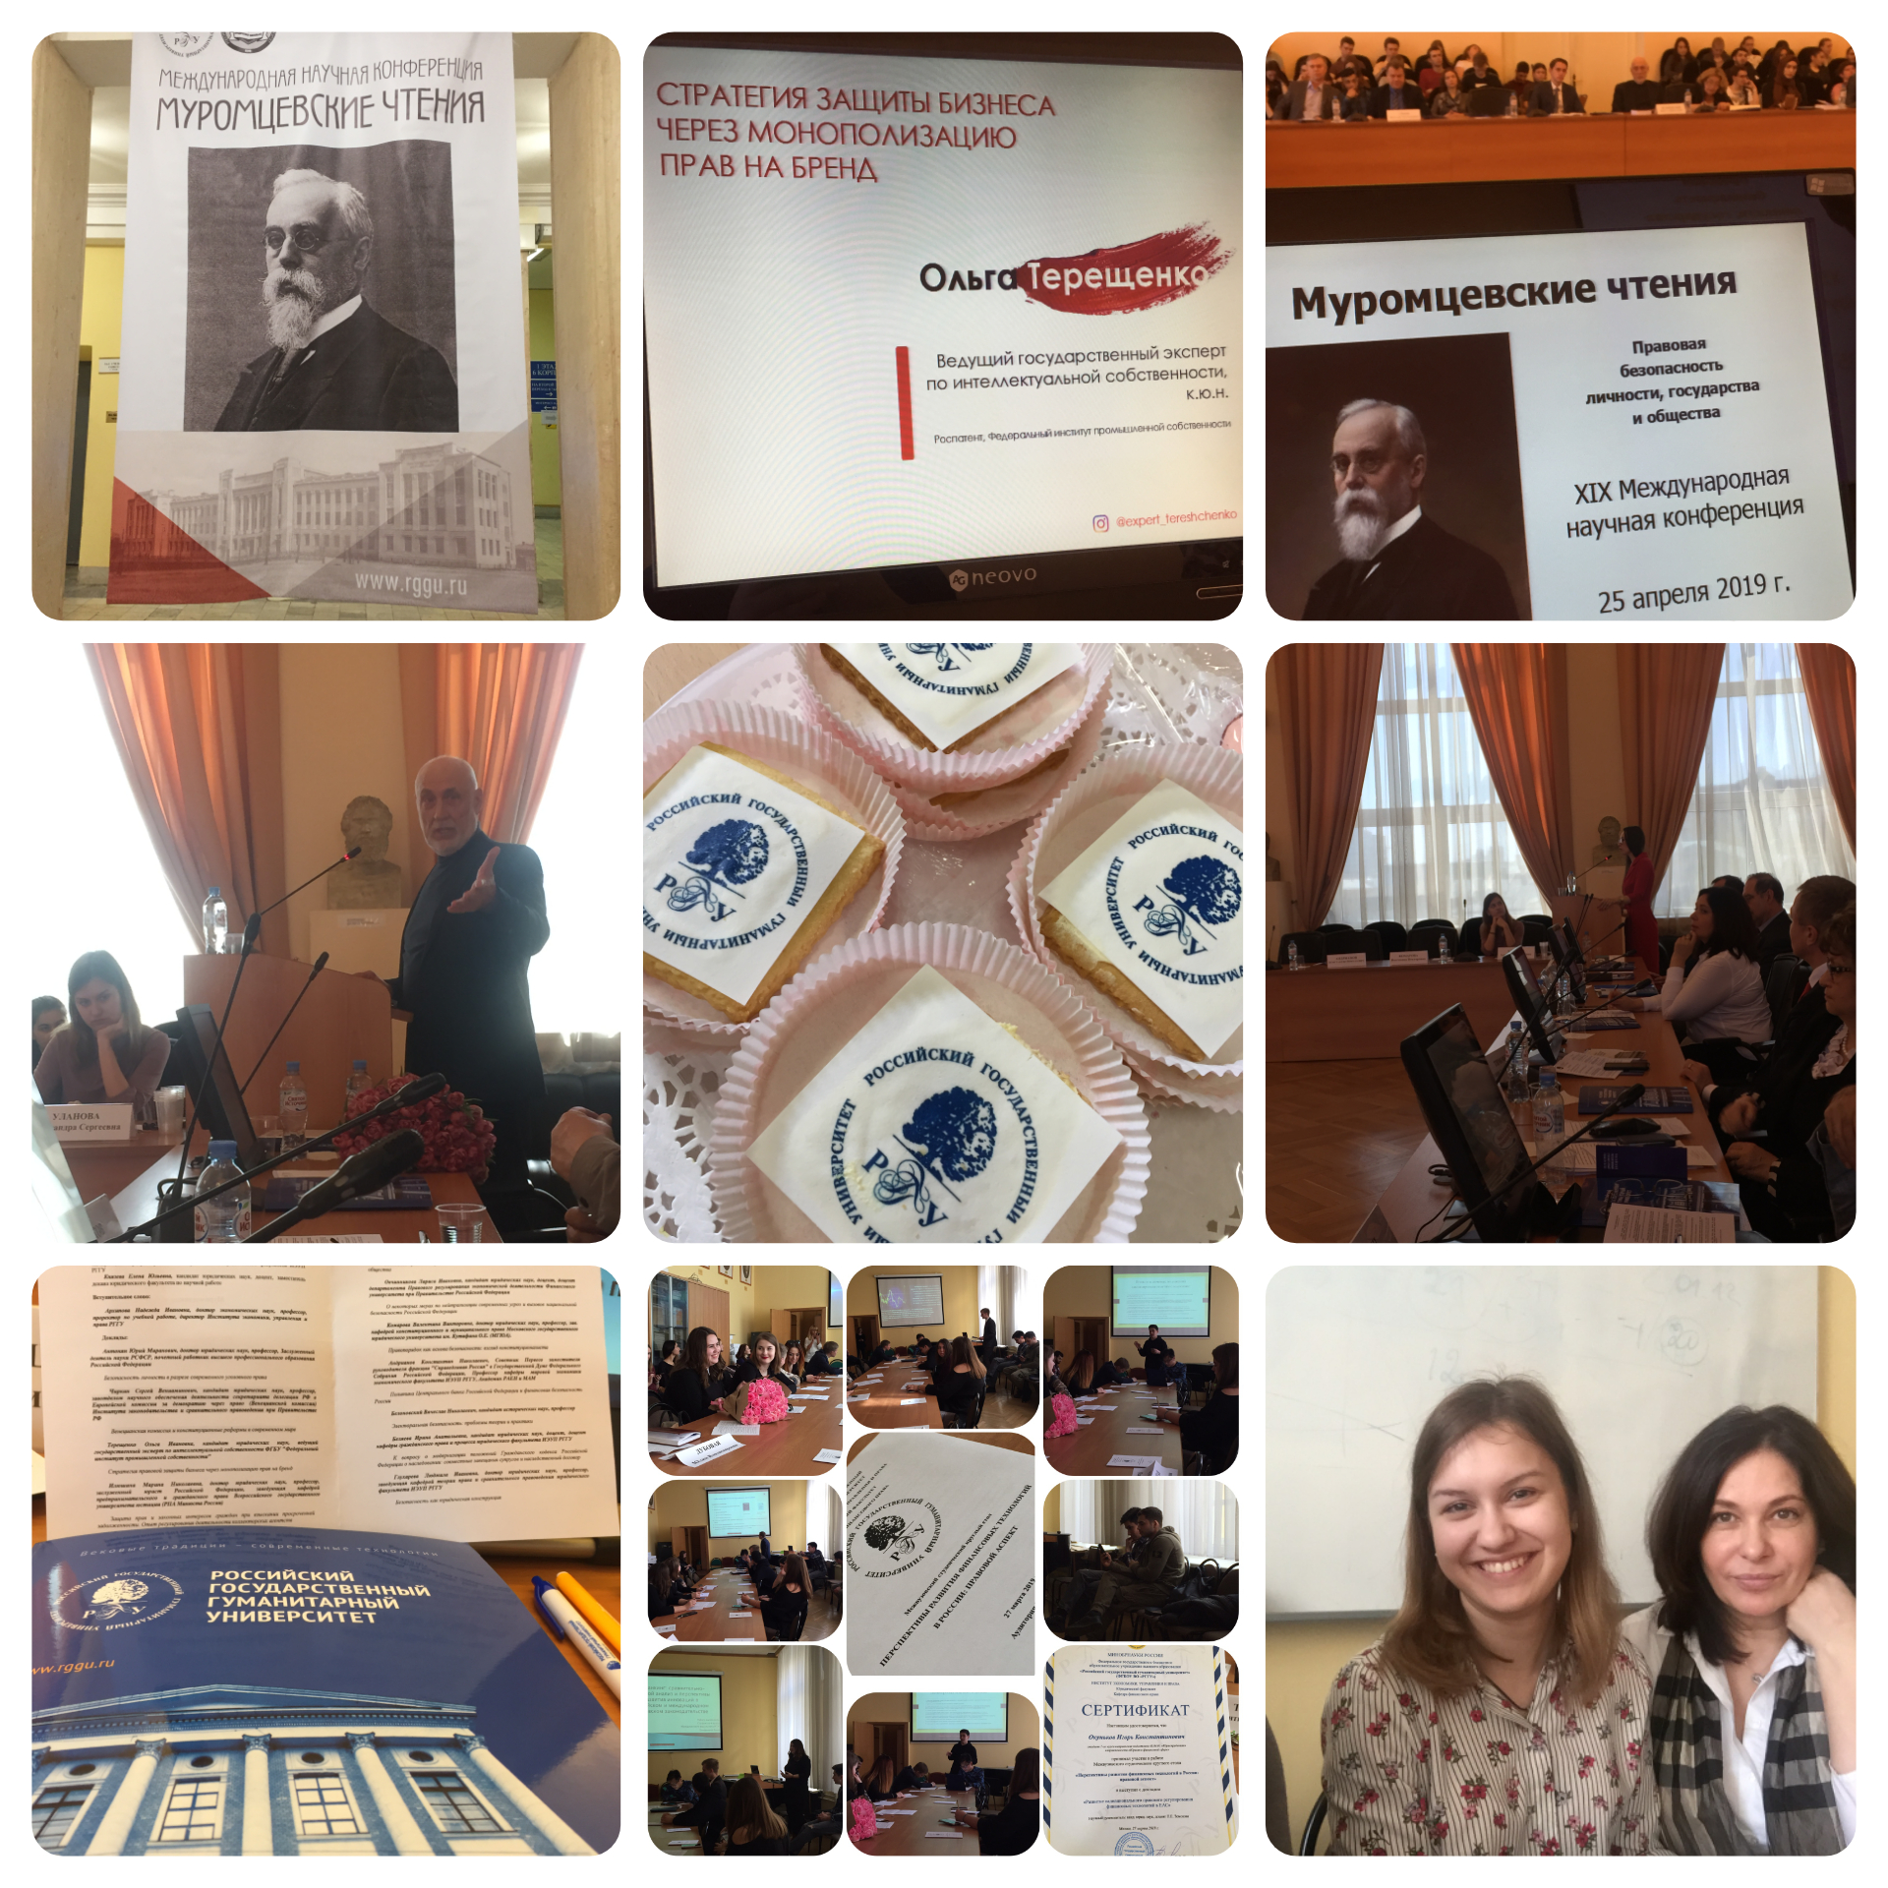
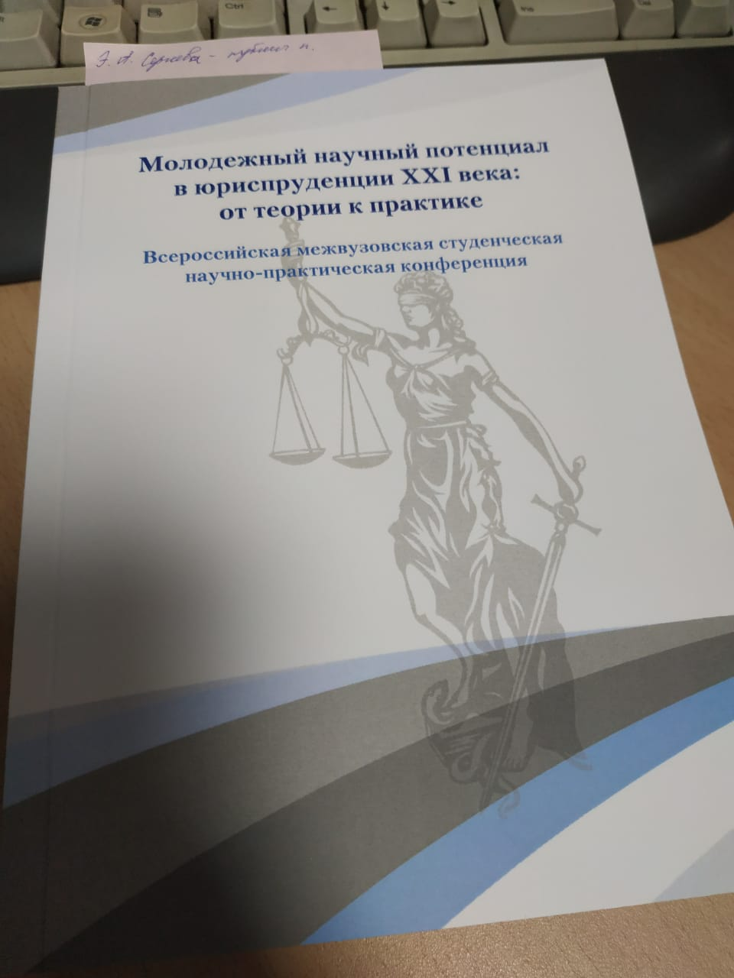
Обязательное требование допуска магистерской диссертации студента к защите – наличие публикации научных трудов, содержащих отдельные выводы магистерской диссертации
1. Муромцевские чтения (ежегодная международная научная конференция, проводится ежегодно с 2000 года) – бесплатная публикация в сборнике трудов конференции
2. Юность науки (ежегодный журнал, выпускается с 2013 года) – бесплатная публикация в сборнике научных трудов
3. Молодежный научный потенциал в юриспруденции XXI века: от теории к практике (всероссийская студенческая межвузовская научно-практическая конференция, проводится с 2018 года) - бесплатная публикация в сборнике трудов конференции
Иные журналы, сборники статей и материалов конференций различных уровней
https://www.youtube.com/watch?v=BKbnlOaSJpE&feature=youtu.be
Юрфак РГГУ является постоянным участником и партнером различных мероприятий, проводимых органами государственной власти различных уровней, а также конференций, круглых столов и иных мероприятий, проводимых при участии/совместно с другими ведущими вузами нашей страны и зарубежья

Slide 6
Формы проведения занятий:
Классические лекции
Деловые игры
Интерактивные занятия
Лекции-дискуссии
Анализ кейс задач
Имитационные модели
Анализ судебной практики
Лекторий Центрального банка РФ (Служба по защите прав потребителей и обеспечению доступности финансовых услуг)
Групповые дискуссии
Творческий семинар

Slide 7
По результатам освоения программы подготовки магистрант сможет:
Осуществлять анализ нормативных правовых актов, регулирующих деятельность субъектов на финансовом рынке
Разрабатывать нормативные правовые акты, регулирующие применение инновационных технологий в финансовой деятельность
Реализовывать сопровождения деятельность субъектов финансовой деятельности
Участвовать в разрешении вопросов, связанных с применением финансового законодательства (в том, числе досудебный порядок)
Представлять интересы потребителей финансовых услуг в судебных инстанциях разных уровней / в государственных органах
Давать оценку правовых рисков при осуществлении финансовой деятельности в различных областях, способствую повышению эффективности их реализации
Комплексно анализировать возникающие проблемы правового регулирования субъектов финансовой деятельности (право, экономика, политология, статистика, аналитика и т.д.)

Slide 8
НЕКОТОРЫЕ ОРГАНИЗАЦИИ, В КОТОРЫХ МОЖНО ПРОЙТИ ПРАКТИКИ С ДАЛЬНЕЙШИМ ТРУДОУСТРОЙСТВОМ:
Счетная палата РФ
Межрегиональное управление Федеральной службы по регулированию алкогольного рынка по Центральному федеральному округу
Федеральная антимонопольная служба РФ
Федеральная налоговая служба РФ
Федеральное казенное учреждение "Федеральное управление автомобильных дорог "Центравтомагистральная Россия" Федерального дорожного агентства" (ФКУ "Центравтомагистраль")
Арбитражный суд г. Москвы

Slide 9
НЕКОТОРЫЕ ОРГАНИЗАЦИИ, В КОТОРЫХ МОЖНО ПРОЙТИ ПРАКТИКИ С ДАЛЬНЕЙШИМ ТРУДОУСТРОЙСТВОМ:
ПАО "Аэрофлот"
Центральный банк РФ (Служба по защите прав потребителей и обеспечению доступности финансовых услуг)
ПАО "Московский кредитный банк"
Уполномоченный по правам человека в Российской Федерации
Министерство экономического развития Российской Федерации
ООО "Комплексная правовая защита"
Юридическая клиника РГГУ

Slide 10
НАПОМИНАЕМ, ЧТО ПОСТУПАЮЩИМ ДОСТАТОЧНО ПРЕДОСТАВИТЬ ДИПЛОМ О ВЫСШЕМ ОБРАЗОВАНИИ, ПРОЙТИ ТЕСТИРОВАНИЕ (ВОЗМОЖНО ПРОХОЖДЕНИЕ ТЕСТА КАК НЕПОСРЕДСТВЕННО В ЗДАНИИ УНИВЕРСИТЕТА, ТАК И В ДИСТАНЦИОННОМ ФОРМАТЕ), ПОДПИСАТЬ СОГЛАСИЕ О ЗАЧИСЛЕНИИ И ЗАКЛЮЧИТЬ ДОГОВОР ОБ ОКАЗАНИИ ОБРАЗОВАТЕЛЬНЫХ УСЛУГ.
ЗАДАЙТЕ НАМ ВОПРОС :))) best.urfak@yandex.ru

